Slide 1

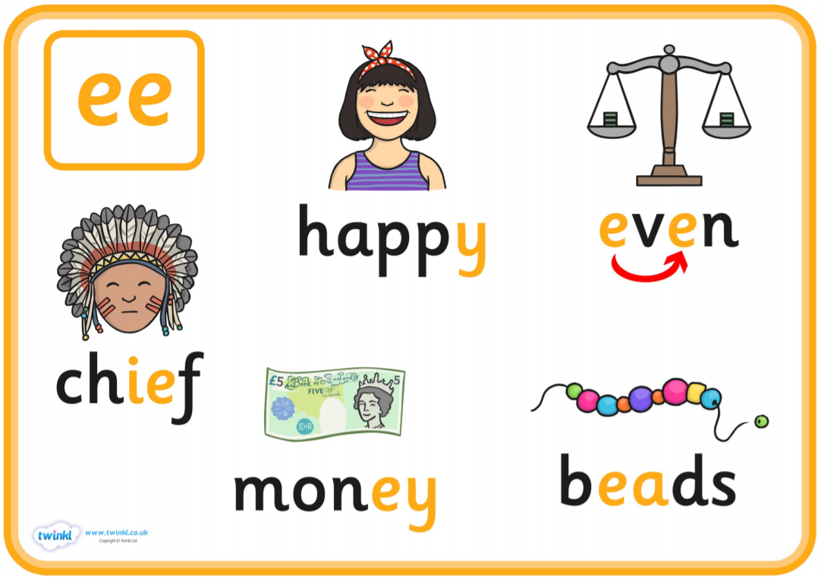
Lesson 3 – Phonics

Slide 2
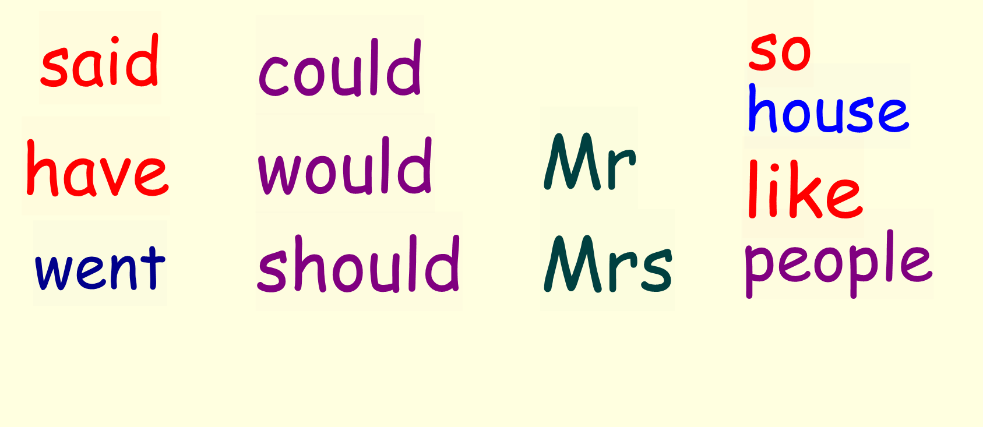
Let’s read tricky words…

Slide 3
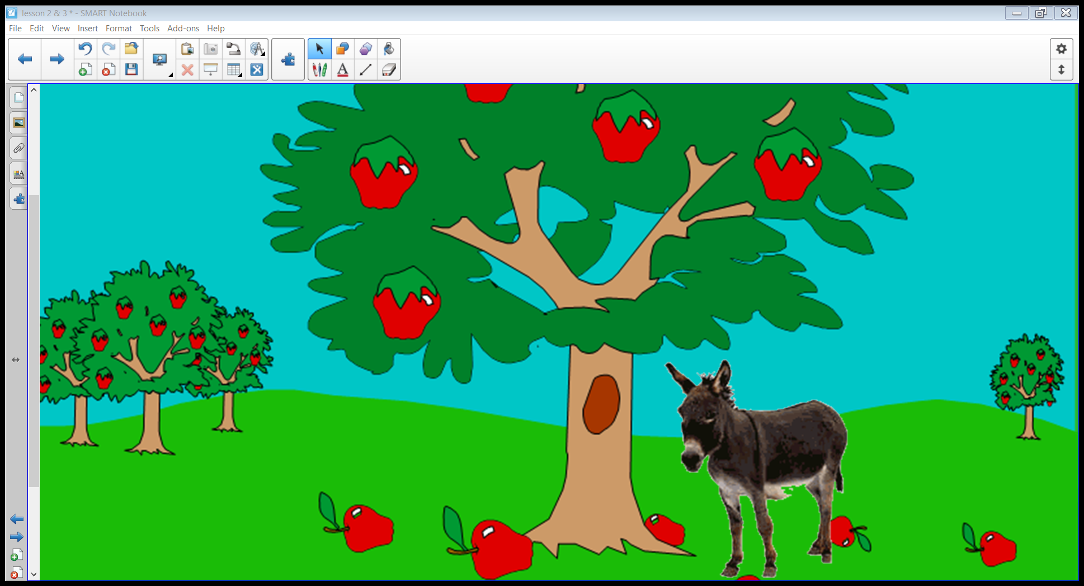
Let’s write a sentence…

Slide 4
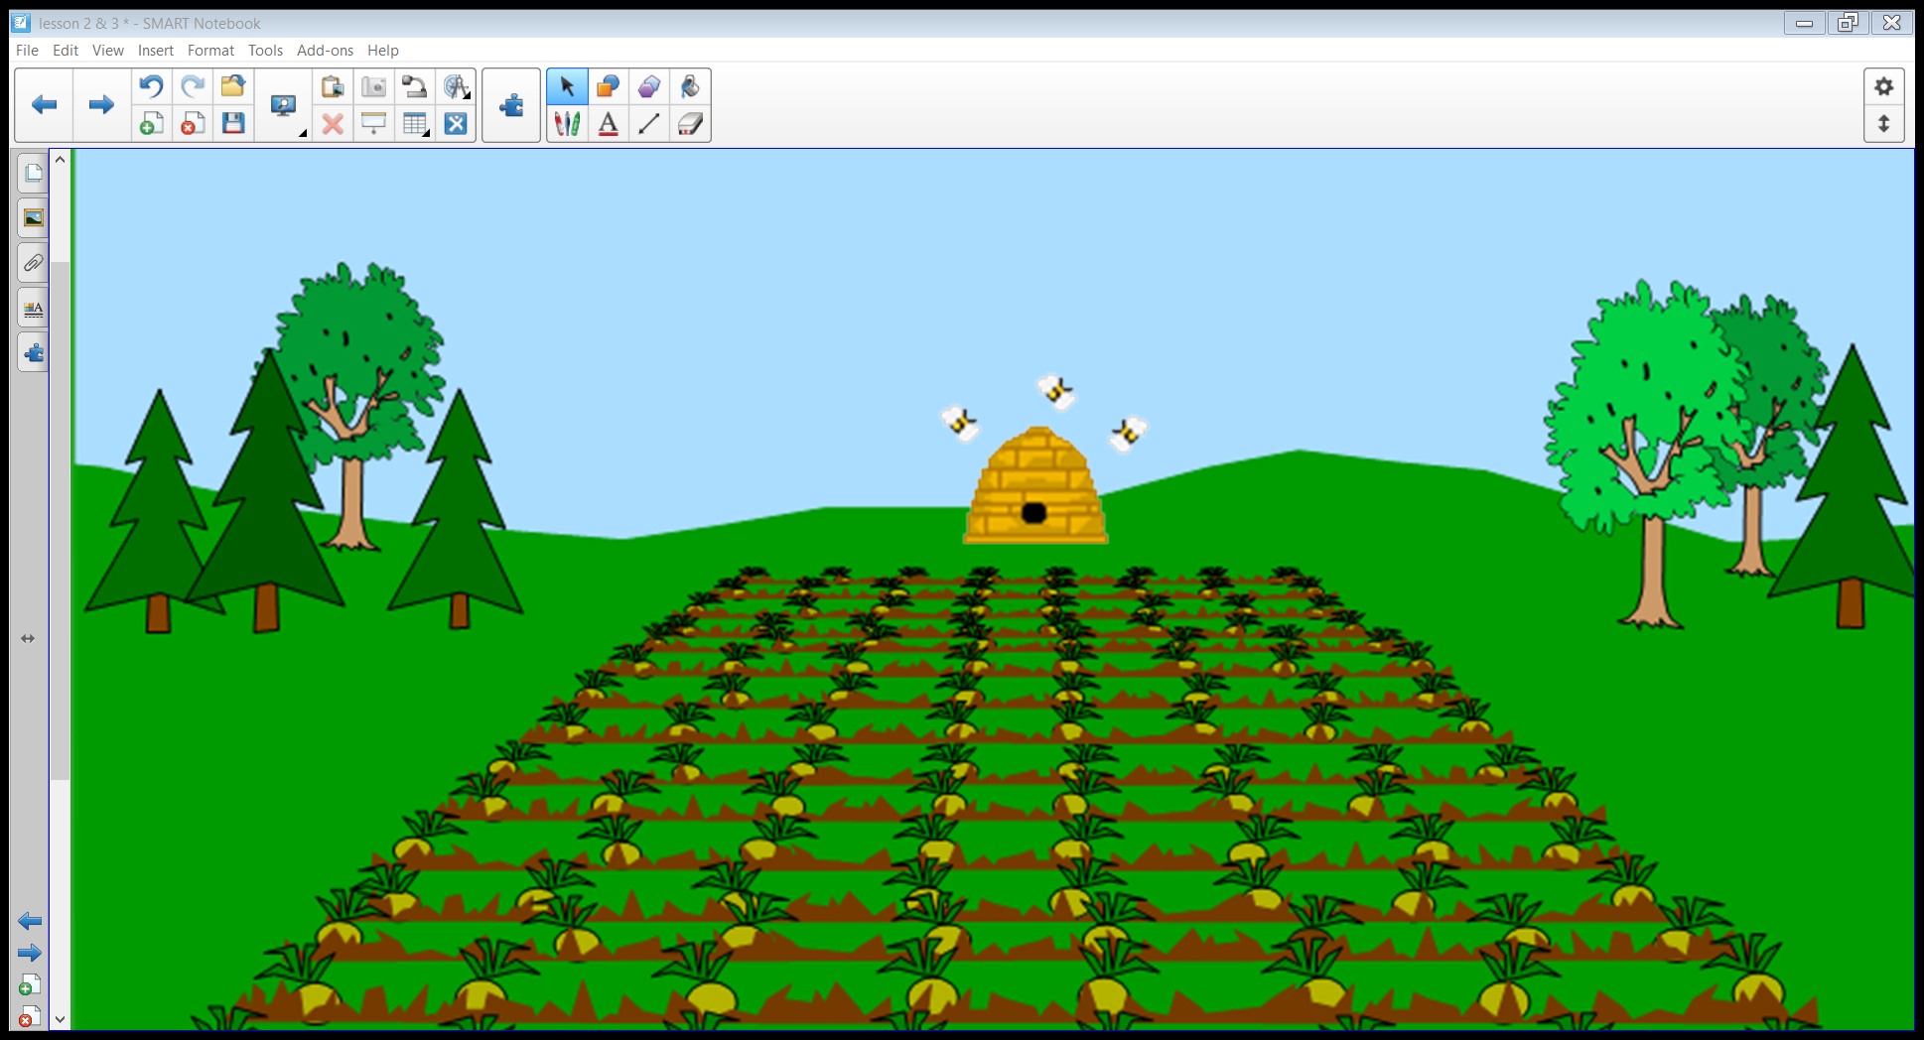
Let’s write a sentence…

Slide 5


